Slide 1
Surf- og ungdomsafdelingen
Beretning fra windsurf og ungdomsafdelingen
2021
Uwe Bjerre

Slide 2
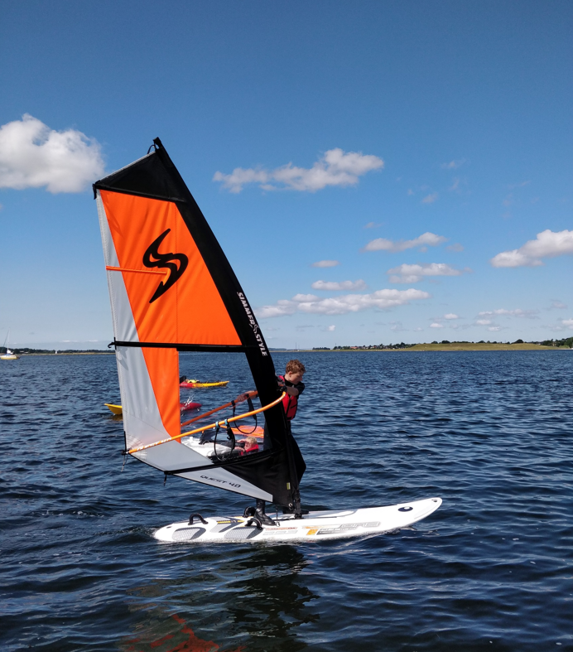
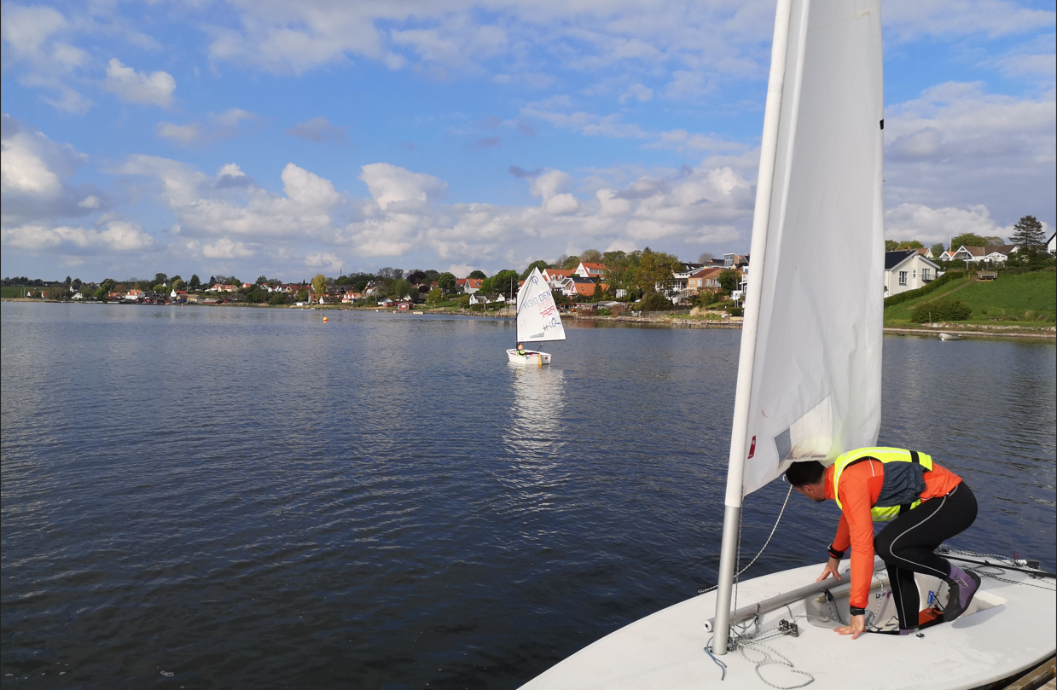
April 2021
April og maj er stille måneder….. fordi vandet er koldt.
Flere +25 årige viser interesse for windsurf og jollesejlads. Desværre viser færre børn viser interesse.

Slide 3
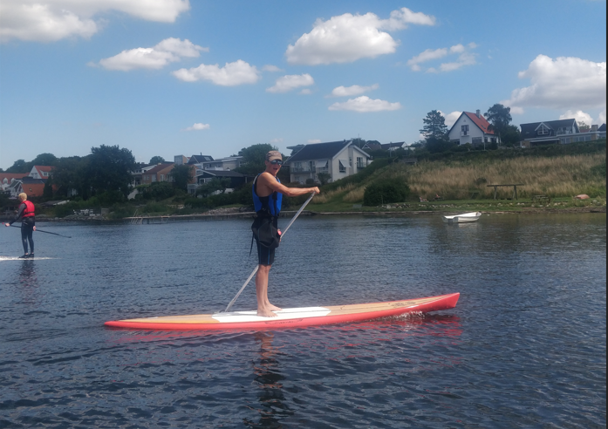
Forår 2021
Indkøb af oppustelig SUP board. Vi vil undersøge om det var en mulighed.
Faste boards får nemt skader.
Konklusionen er, at oppustelige boards ikke giver en god oplevelse. Der er for mange kompromiser.

Slide 4
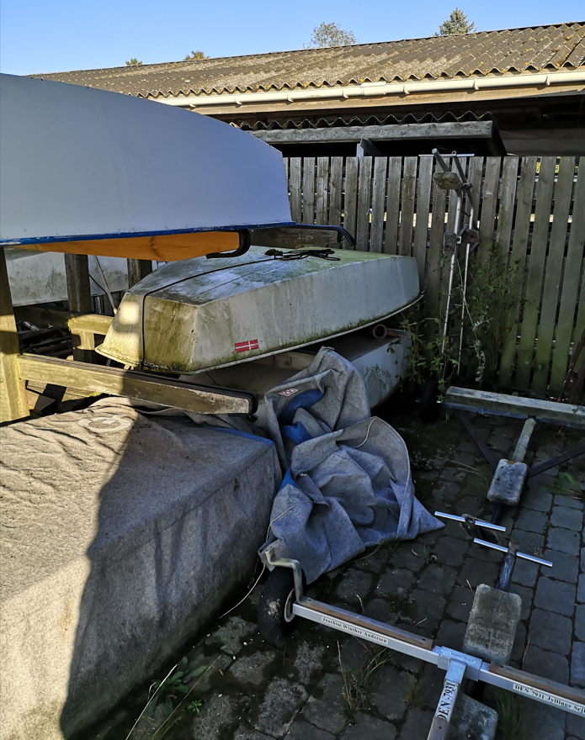
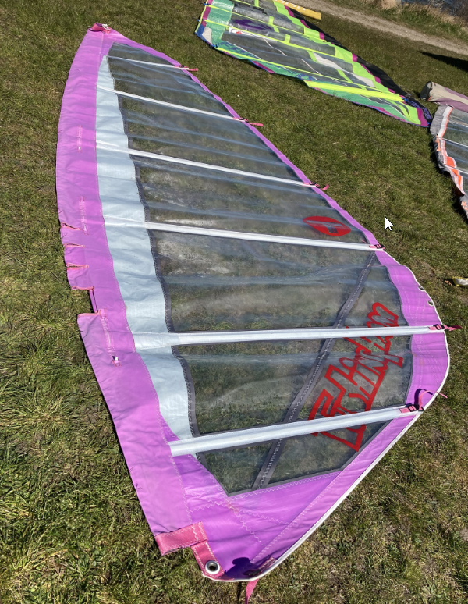
Auktion 2021
Vi afholdte auktion i forbindelse med standernedhaling.
Stor interesse blandt medlemmer for brugte joller.
2 optimistjoller blev kasseret
2 Zoom joller blev solgt
3 optimistjoller blev solgt
Surfsejl og boards blev der stort set ikke solgt noget af.
Vi er glade for det er medlemmer, der har købt brugt klubudstyr.

Slide 5

Sæson 2022
Promovering i fritidsklubber osv.
Ny opdateret tekst til hjemmesiden
Sociale medier

Slide 6
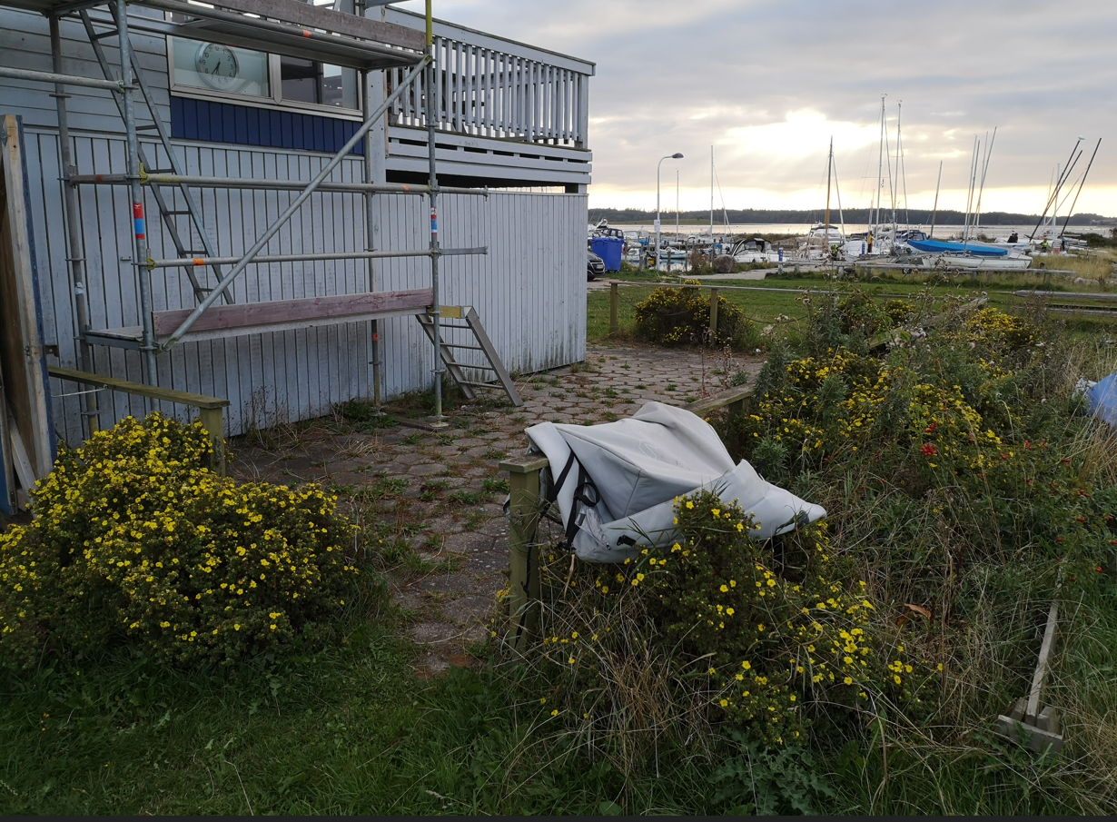
Sæson 2022
Katja er sammen med Vibeke gået i gang med at etablere et Lounge område
Området på nordsiden af klubhuset bliver ny plads til joller

Slide 7
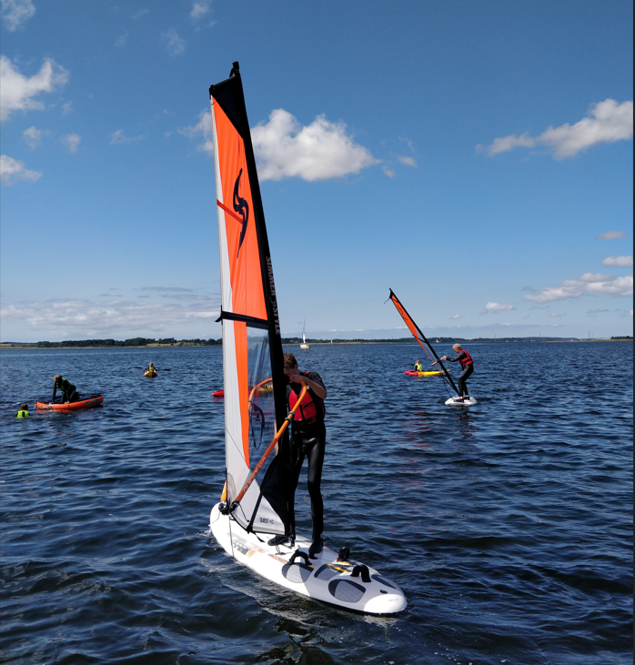
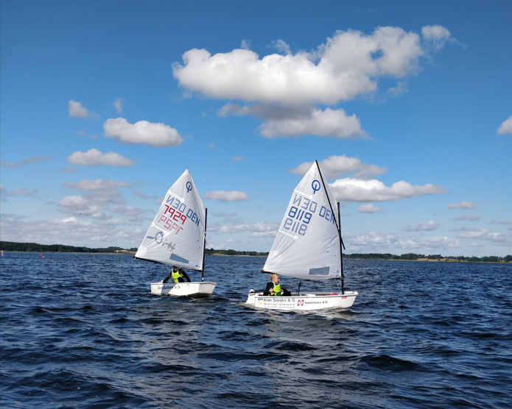
Sommersejlads 2022
Sommersejlads igen i år - uge 31
Samme team af instruktører de sidste 3 sæsoner
Tak til dem som tilbyde hjælpe

Slide 8
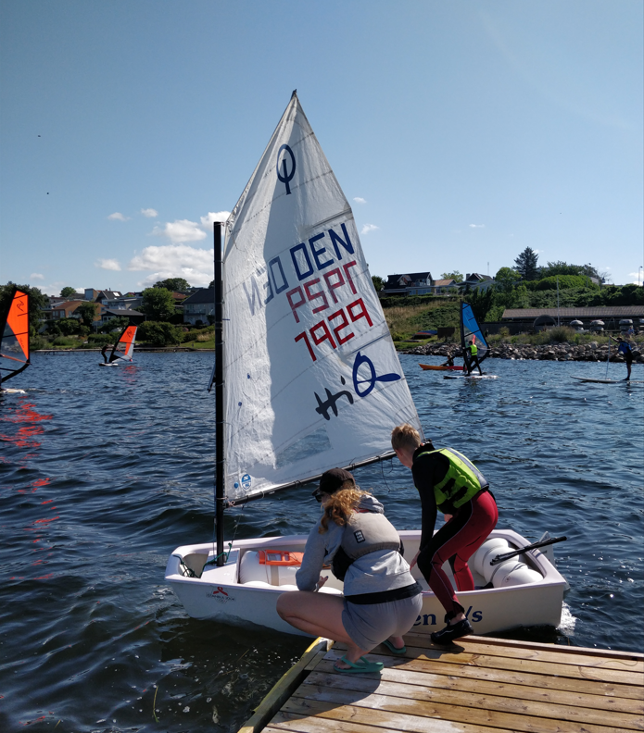
Sommersejlads 2022
Annoncering via sociale medier.
Jyllinge Løst og Fast er en effektiv kanal at hverve deltagere
Oplevelse fra de sidste par år:
Stort set ingen børn melder sig ind i klubben efterfølgende.
1 efter 2021
0 efter 2020

Slide 9
HJÆLP!!!
Vores 2 faste instruktører stopper efter sommerferien.
Lars Vorkamp er jolleinstruktør
Maciek Olsen er surfinstruktør
Vi har brug for en ildsjæl der vil være jolleinstruktør

